Slide 1
SVAZ TĚLESNĚ POSTIŽENÝCH v ČESKÉ REPUBLICE z. s. městská organizace BRNO, Mečová 5, 602 00 Brno
www.stp-brno.cz
www.facebook.com/stpbrno

Slide 2
Kdo jsme?
Svaz tělesně postižených v České republice z. s., poskytuje pomoc a podporu fyzickým osobám v nepříznivé sociální situaci prostřednictvím sociální služby sociálního poradenství a sociálně aktivizačních služeb.
Počátky vzniku Svazu tělesně postižených v České republice z. s. sahají do roku 1990, kdy se rozhodovalo o zrušení Svazu invalidů, organizace sdružující zdravotně postižené osoby bez ohledu na druh postižení, a o vytvoření právního nástupce této společenské organizace.
Právním nástupcem Svazu invalidů se stalo Sdružení zdravotně postižených v ČR, které sdružovalo nově vzniklé organizace, a to:
Svaz neslyšících a nedoslýchavých v ČR
Svaz postižených civilizačními chorobami v ČR
Sjednocená organizace nevidomých v ČR
Svaz tělesně postižených v České republice
Dne 8. května 1990 došlo k registraci stanov Svazu Ministerstvem vnitra ČR. Svaz tělesně postižených v České republice byl v tento den právně ustaven.

Slide 3
Registrované služby
Sociální poradenství
Sociálně aktivizační služby
Fakultativní služby
Sociální služby poskytujeme
Osobám se zdravotním postižením
Seniorům
Osobám pečujícím

Slide 4
Sociální poradenství
Svaz tělesně postižených v České republice z. s. prostřednictvím poskytovaných služeb zvyšuje a udržuje informovanost osob se zdravotním postižením a seniorů o jejich právech a povinnostech prostřednictvím sociálně právního poradenství a dalších služeb pro občany se zdravotním postižením. Tím podporuje nezávislost a samostatnost osob se zdravotním postižením a seniorů.
Za poskytnutí sociálního poradenství klienti neplatí.
Klienti mají právo vystupovat anonymně.
Doporučujeme termín návštěvy předem objednat.
Můžete nás navštívit opakovaně.

Slide 5
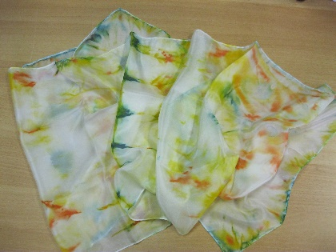
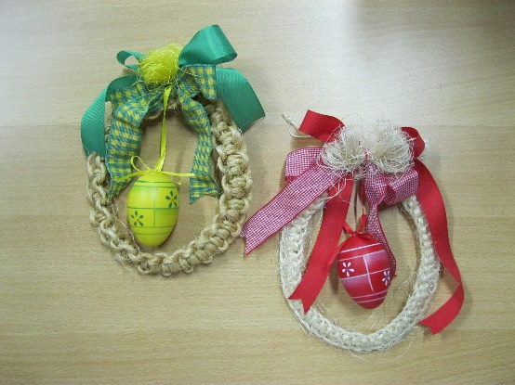
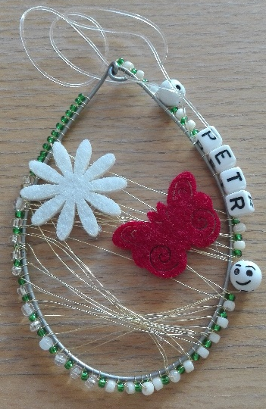
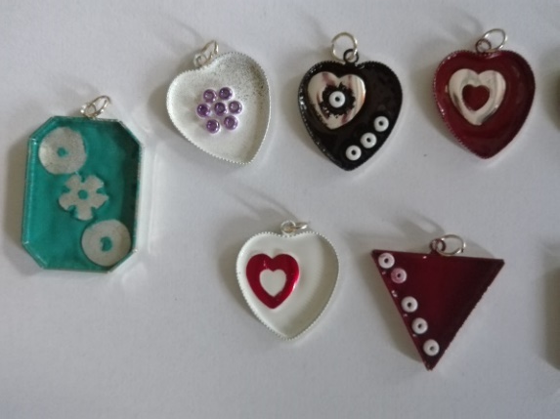
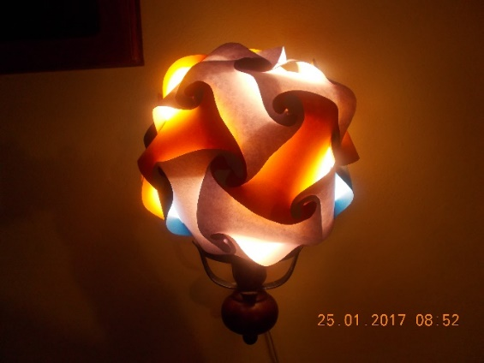
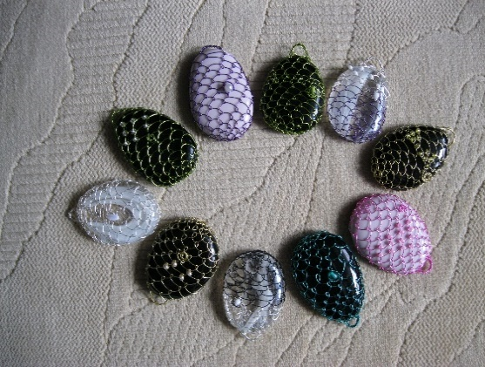
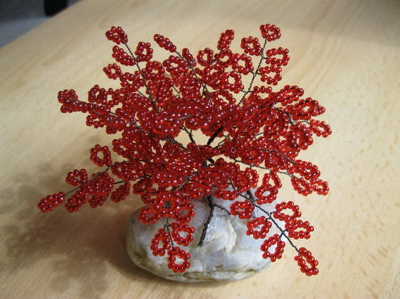
Sociálně aktivizační služby
Ergoterapie
Hrátky s pamětí
Tvořivá setkání
Základy komunikace v anglickém jazyce
Základy práce s PC/notebookem

Slide 6
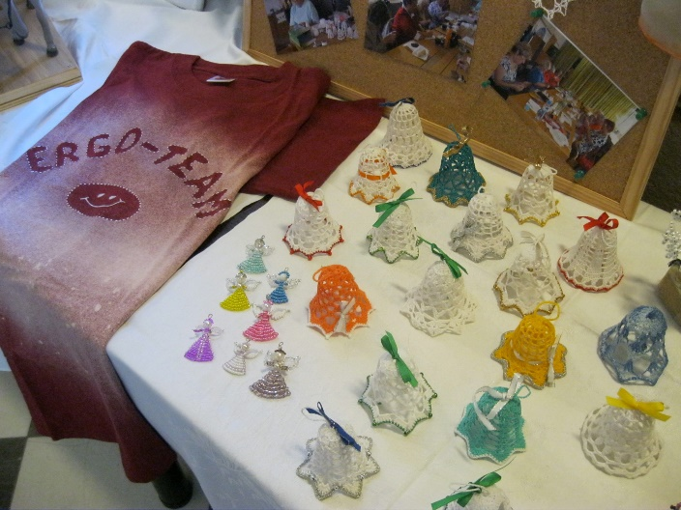
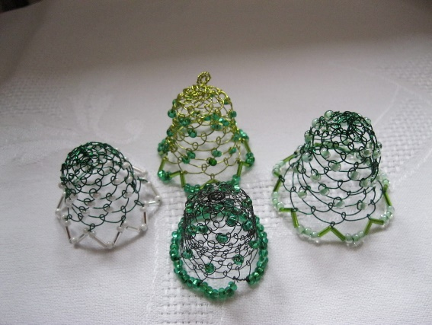
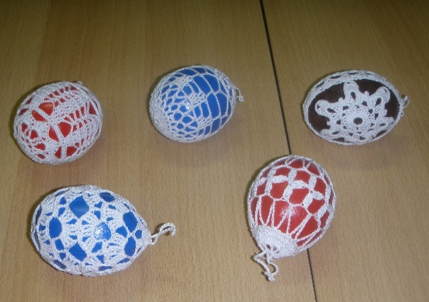
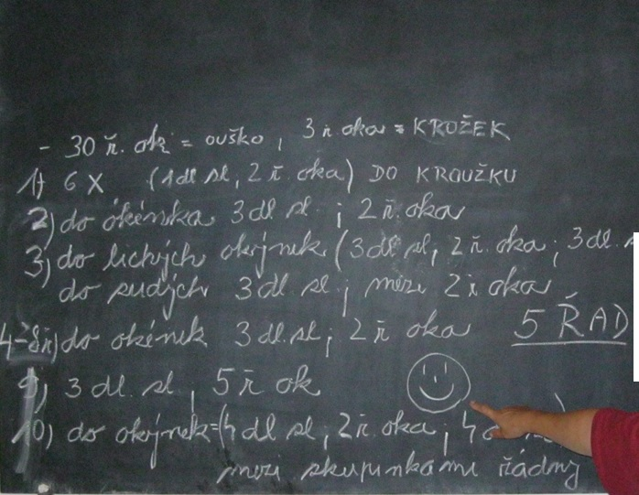
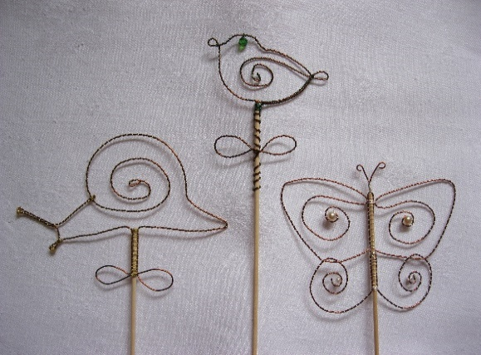
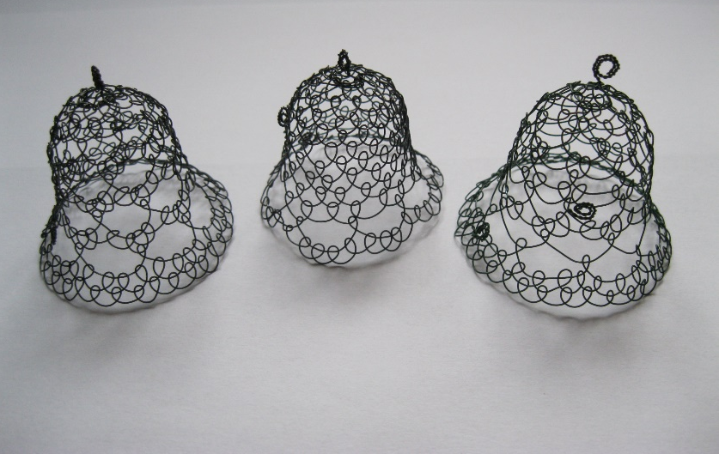
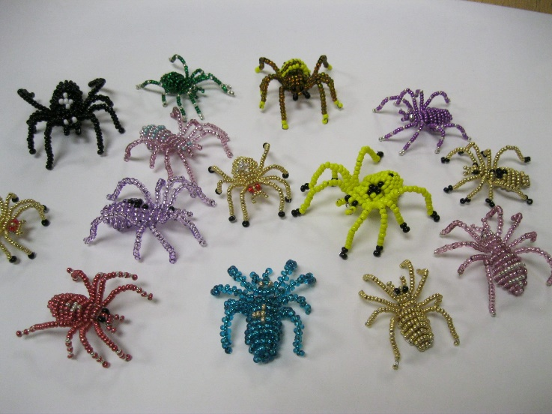
Sociálně aktivizační služby
Ergoterapie

Slide 7
Fakultativní a ostatní služby
Rehabilitační pobyty pro
Osoby se zdravotním postižením (Vozíčkáři, Rodiče a děti)
Seniory
Zdravotní plavání
Zdravotní cvičení
Poznávací a vzdělávací zájezdy
Enviromentální výchova dospělých

Slide 8
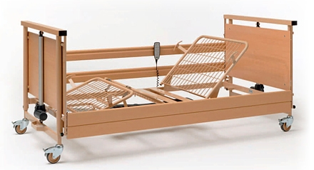
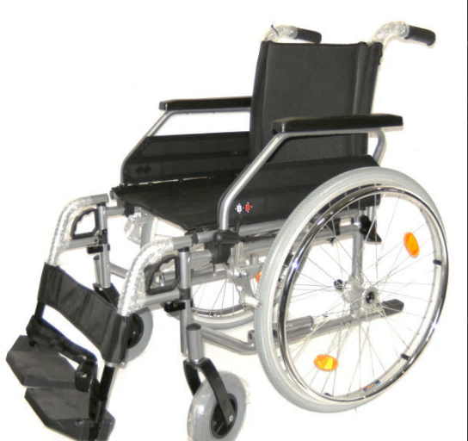
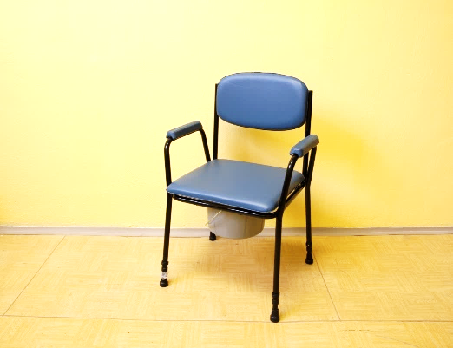
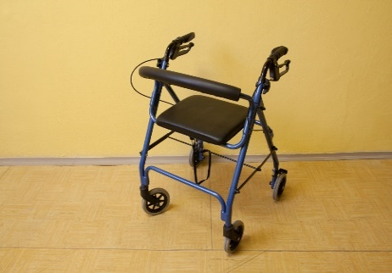
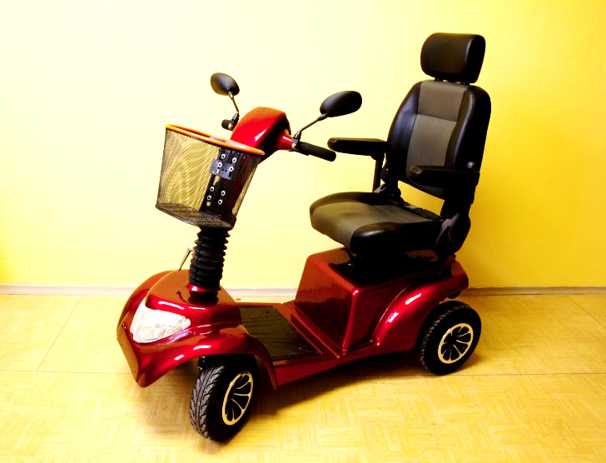
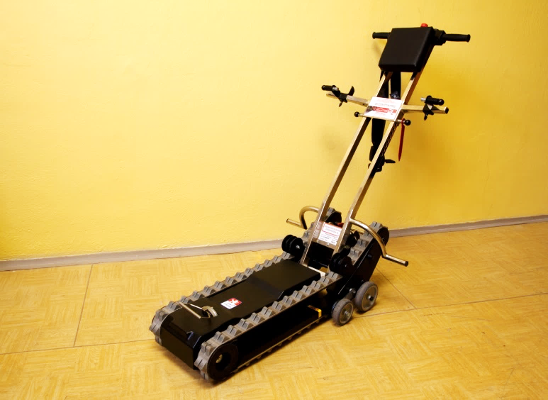
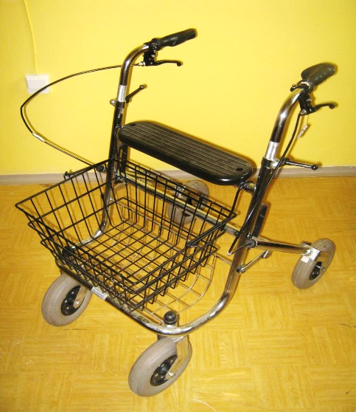
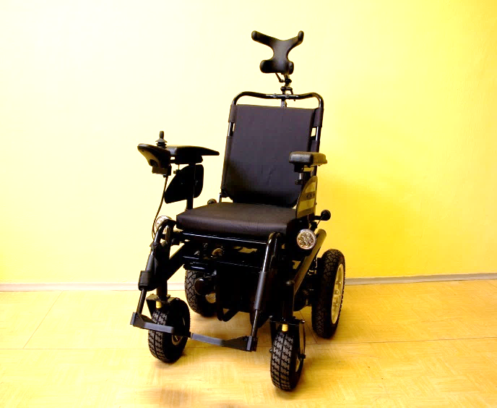
Půjčovna kompenzačních pomůcek Křenová 19, 602 00 Brno /bývalý areál MOSILANY, budova 12 A/.
Katalog kompenzačních pomůcek: www.stp-brno.cz
Kontakt: Mgr. M. Sedláčková, telefon: 542 212 657, mobil: 733 754 233
Pracovní doba: Pondělí – Pátek 7:00 – 15:00 hodin

Slide 9
Pracovní doba
Odborné sociální poradenství
Pondělí – Pátek 7:00 – 15:00 hodin
Sociálně aktivizační služby
pondělí: 10:00 - 15:00 hodin
úterý: 10:00 - 18:00 hodin
středa: 7:00 - 15:00 hodin
čtvrtek: 7:00 - 15:00 hodin

Slide 10
Kontakt:
Svaz tělesně postižených v České republice z. s. městská organizace Brno
Mečová 5, 602 00 Brno
Telefon: 542 212 657
Mobil: 733 754 233 – odborné poradenství
Mobil: 732 477 600 – sociálně aktivizační služby
E-mail: info@stp-brno.cz

Slide 11
Děkuji za pozornost.

